Slide 1
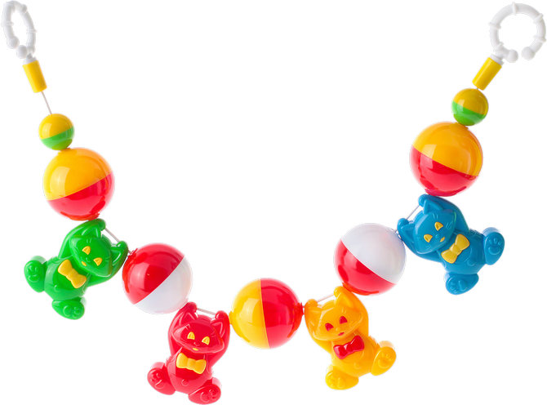
Мини – музей «Погремушки»
1 мл группа «Ягодки»
Воспитатель:
Серова Оксана Александровна

Slide 2
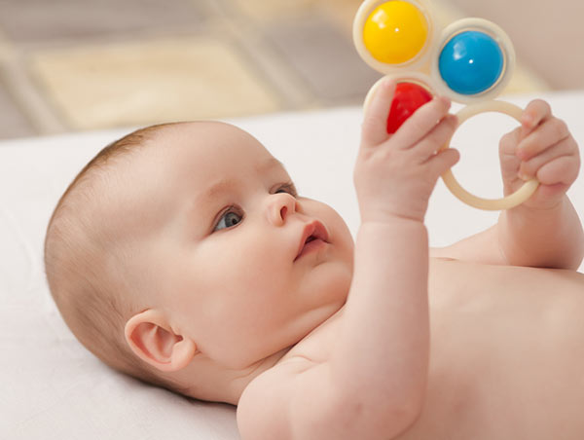
Мы купили погремушку - Успокаивать Андрюшку. Мы трясли - она гремела, Но успеха не имела. Оказалось, у Андрюшки Голос громче погремушки.

Slide 3
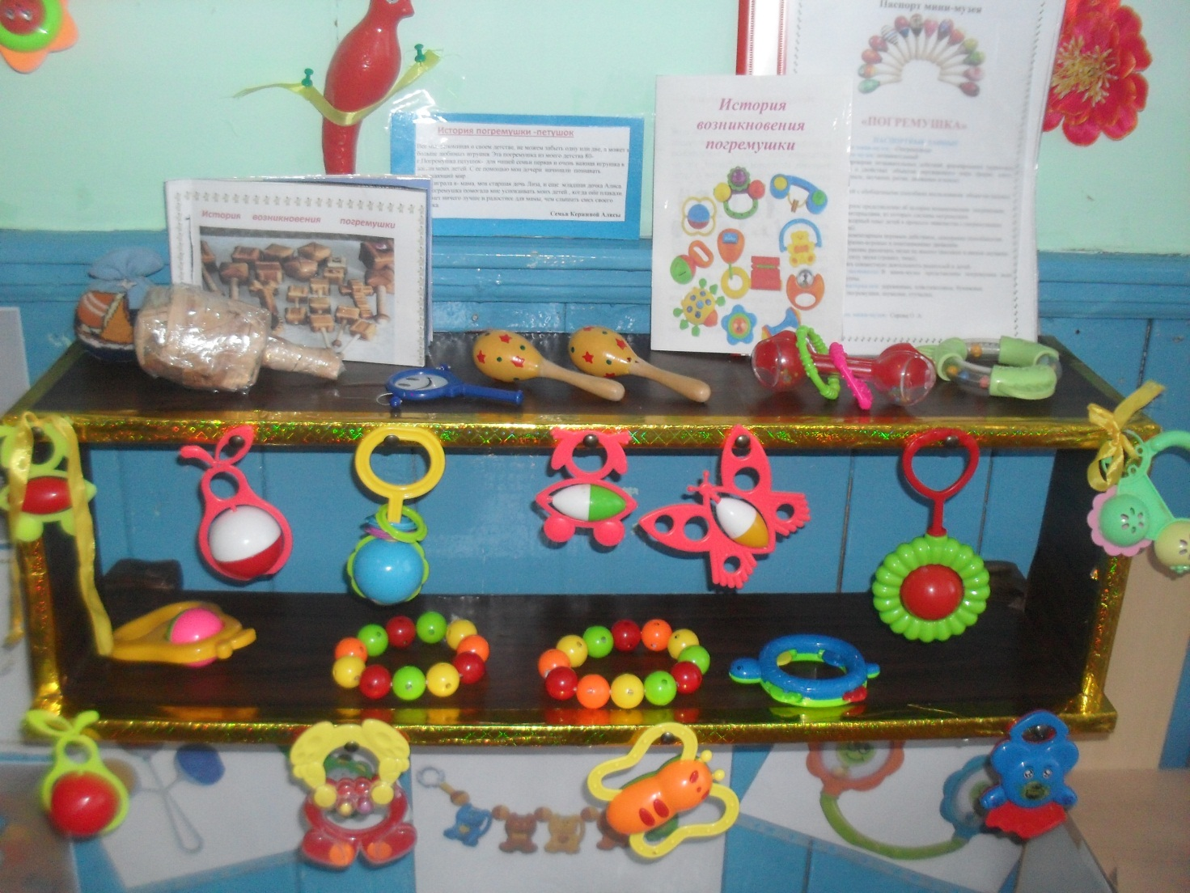
Игрушки в жизни ребенка — это не развлечение, а средство познания жизни. Для нас, взрослых, погремушка — это всего лишь игрушка… А для малыша — это развитие, новый предмет для исследования. Погремушки стимулируют сенсорные способности ребёнка, тренируют зрение и слух, восприятие цвета, формы, размера предметов. В группе для работы с детьми раннего возраста мной создан музей погремушки, коллекция которого постоянно пополняется.

Slide 4
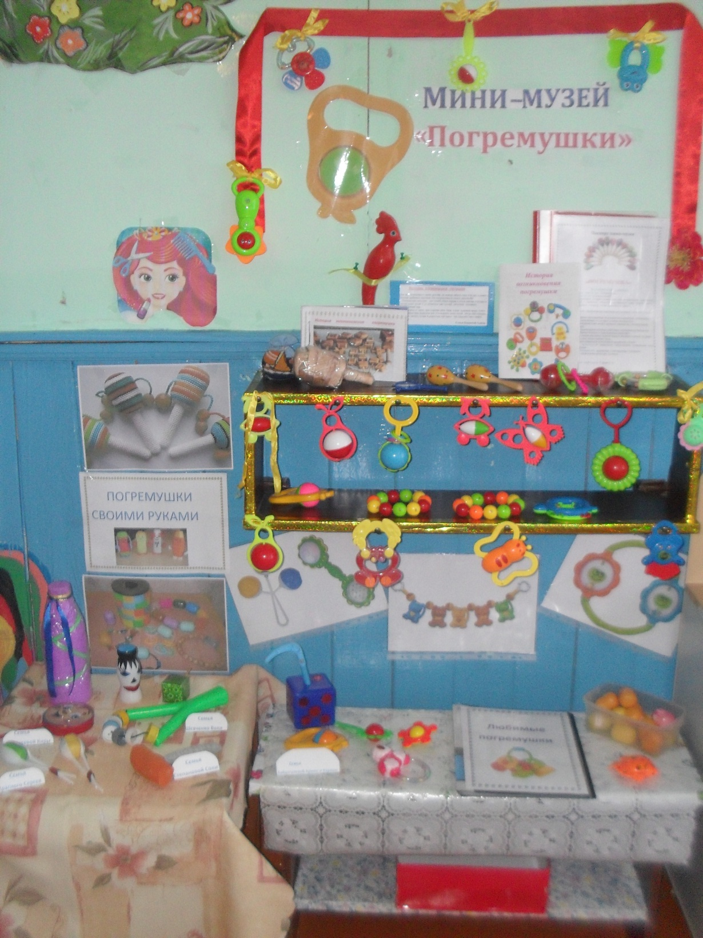

Slide 5
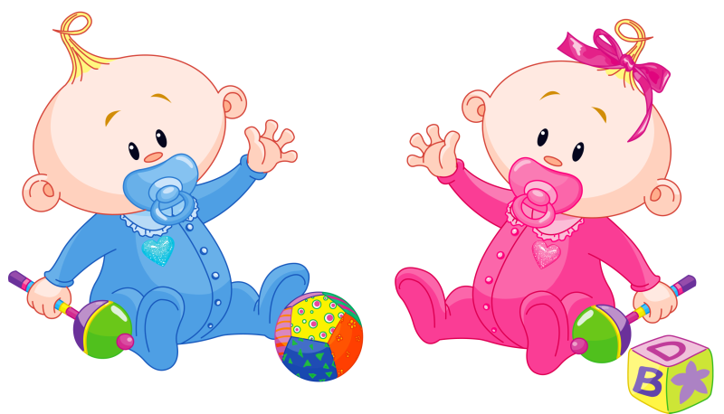
Цели: Развитие музыкальных способностей детей раннего возраста через создание и реализацию системы работы в разных видах детской деятельности. Задачи: - Формировать у детей представление о музее. - Обогащать предметно – развивающую среду созданием мини – музея в группе. - Овладеть образно – игровыми и имитационными движениями в сочетании с музыкой. - Развивать игровые, музыкально – сенсорные способности, учитывать индивидуальные способности ребенка. - Привлекать родителей к изготовлению поделок (погремушек).

Slide 6
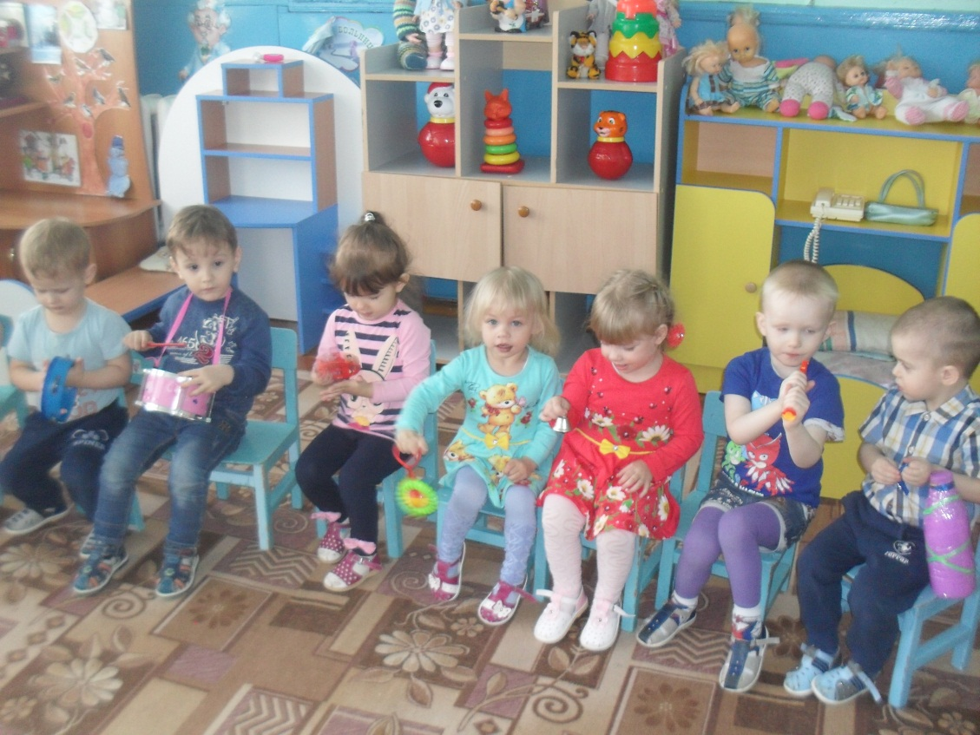
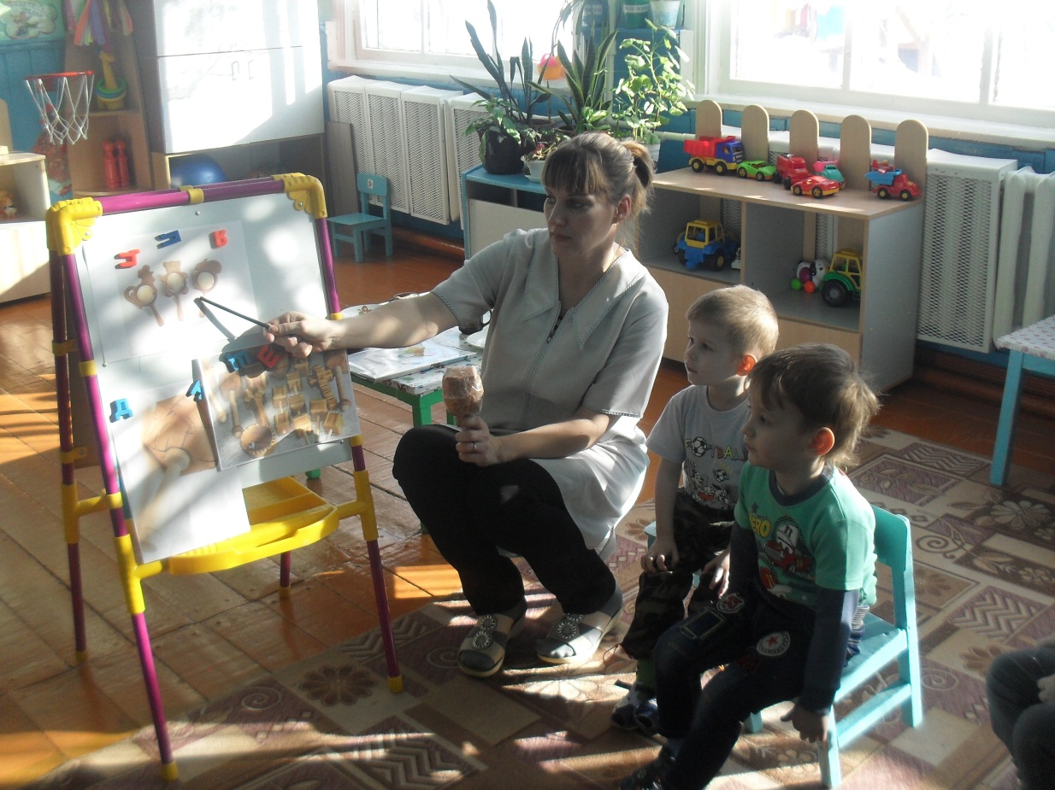
Беседа с детьми об истории возникновения погремушки.

Slide 7
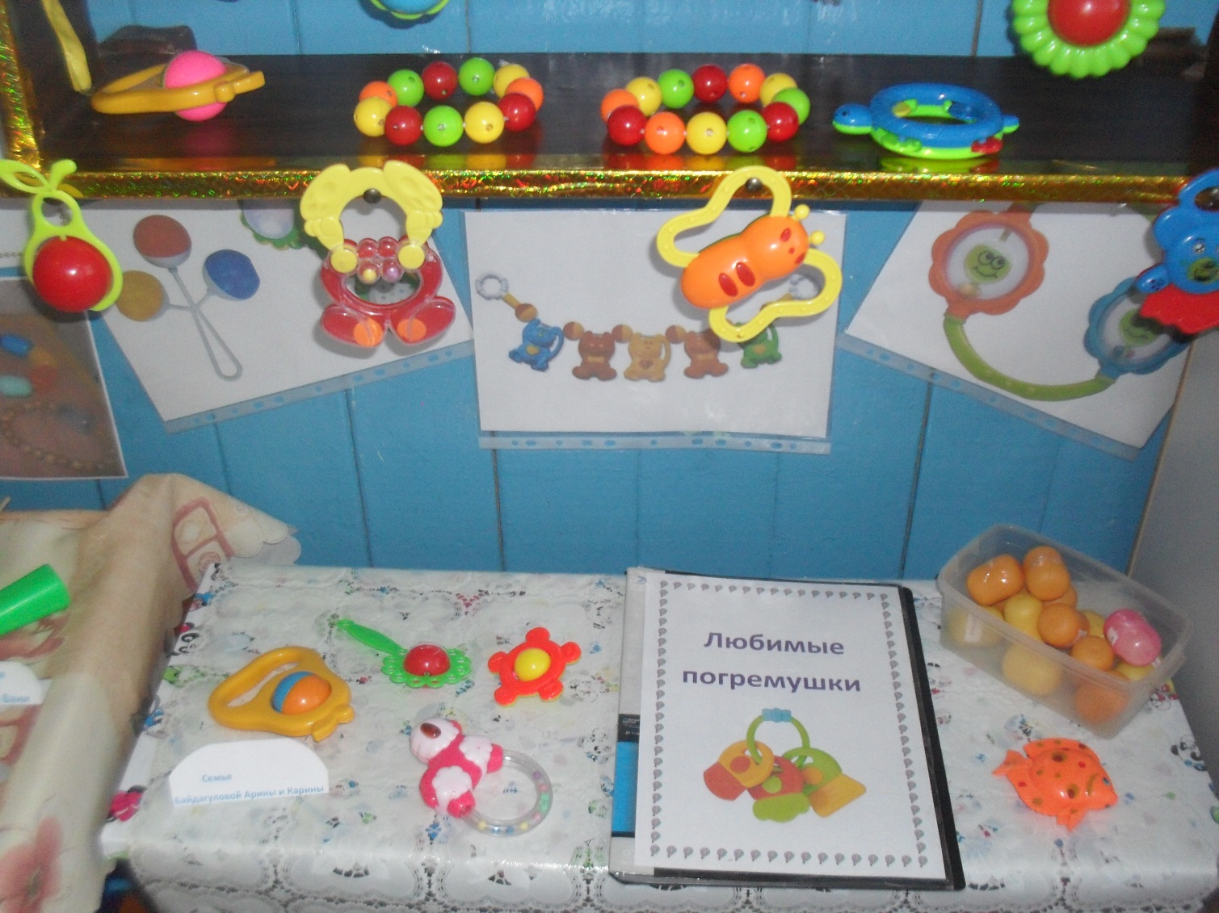
Музейные экспонаты собраны в соответствии с возрастом детей. Коллекции мини-музея располагаются на полках корпусной мебели в групповой комнате. Имеется красочно оформленный композиционный центр. Подбор материала разнообразный по стилю и оформлению. Экспонаты расположены на разных уровнях соответственно росту детей, что позволяет беспрепятственный доступ к ним.

Slide 8
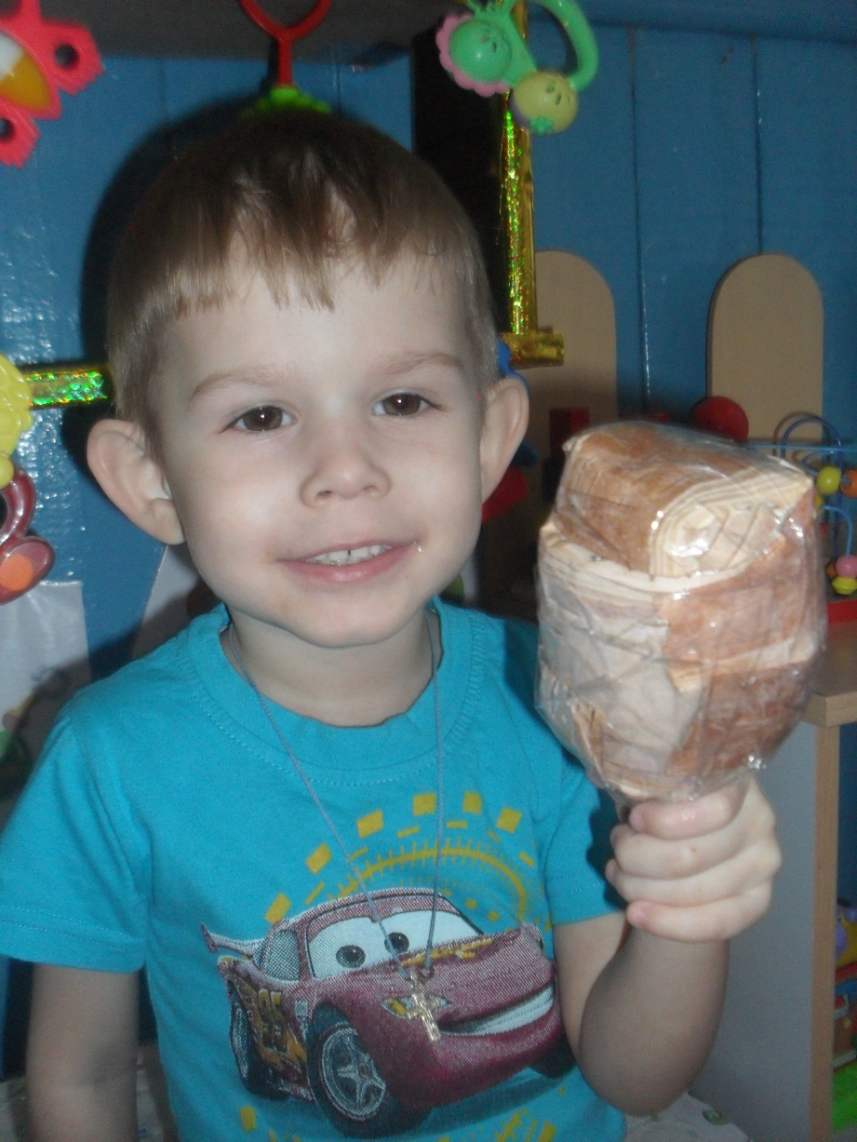
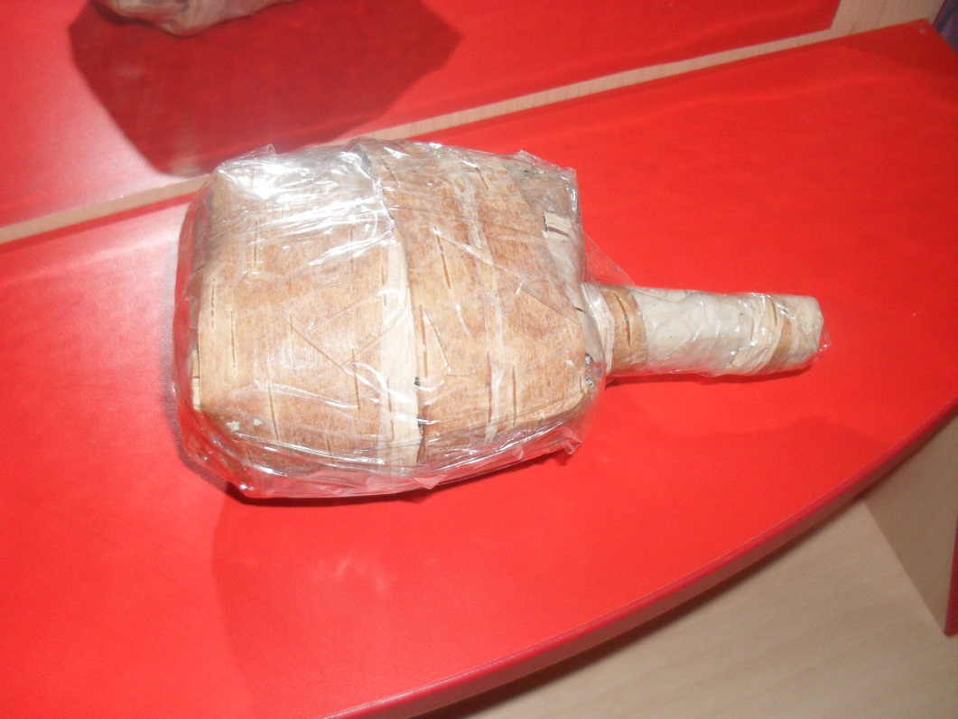
Первая игрушка появились еще в древнем Египте. Она являлась оберегом и охраняла младенцев от болезней и злых духов. Своим звоном она отгоняла от младенца темные силы и призывала на помощь силу ангелов. Само слово «Погремушка» происходит от «погреметь у ушка» .

Slide 9
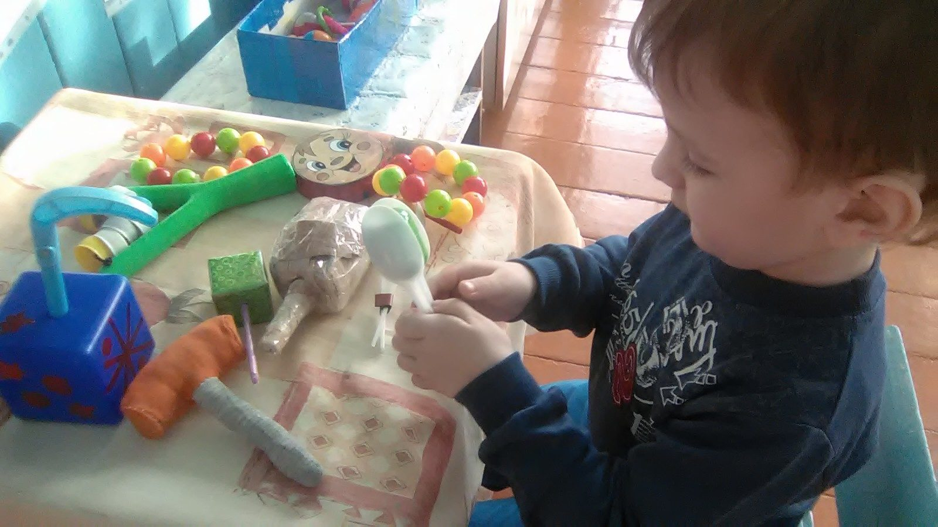
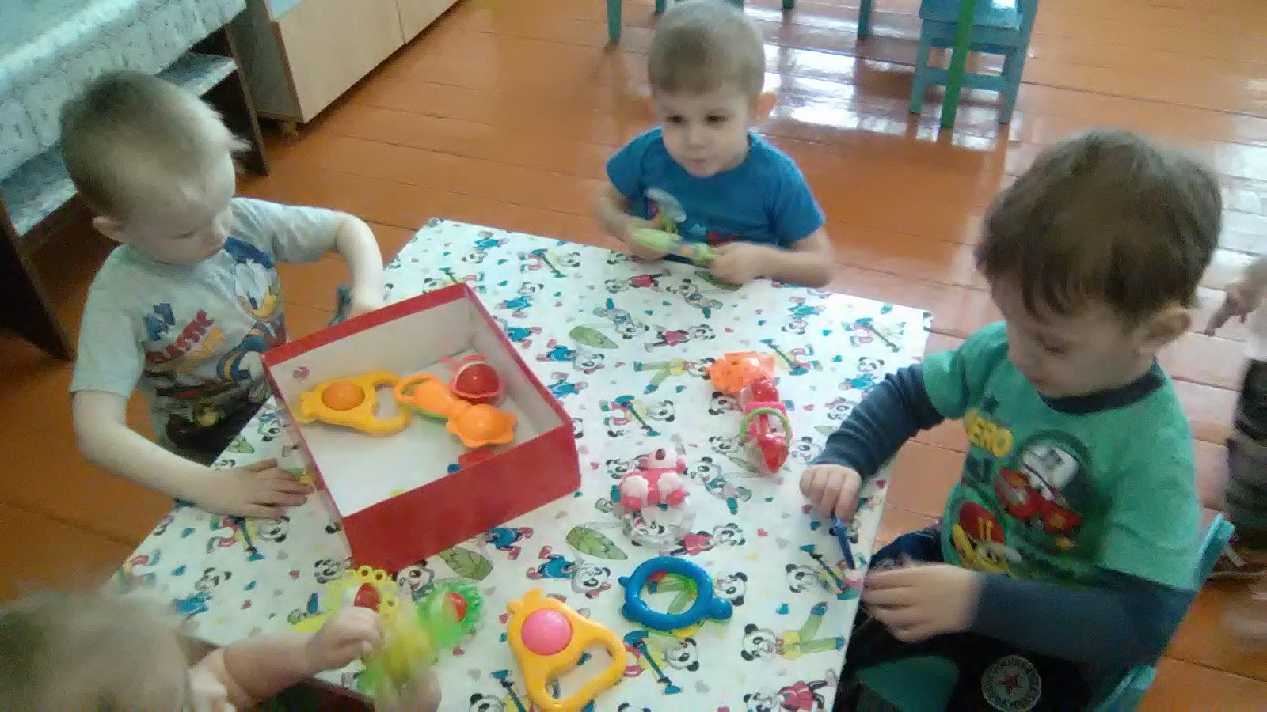
В настоящих музеях трогать ничего нельзя, а вот в нашем мини-музее «Погремушки» не только можно, но и нужно!

Slide 10
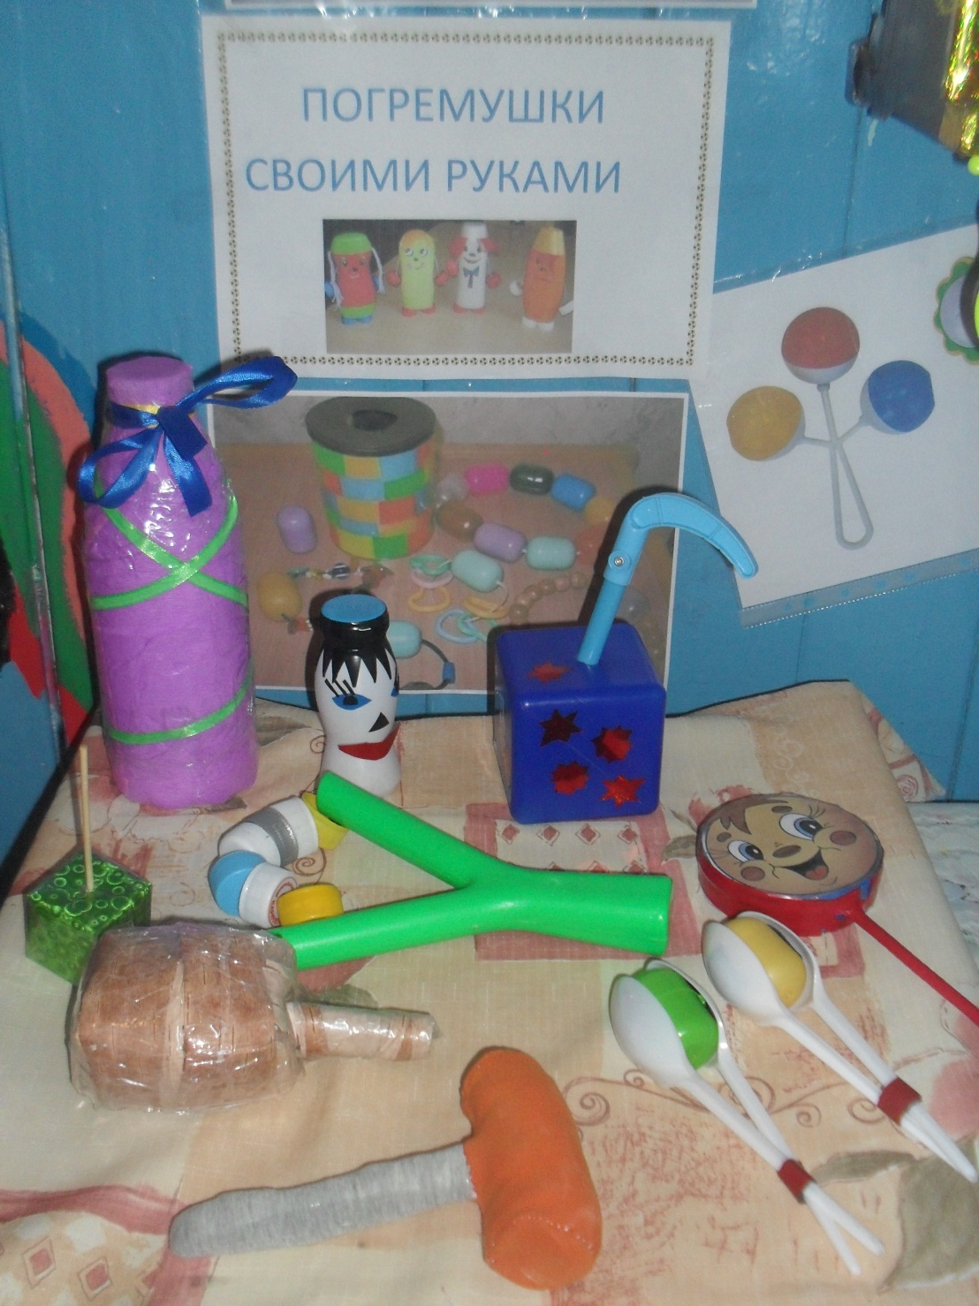
Важная особенность нашего музея – участие в его создании родителей.

Slide 11
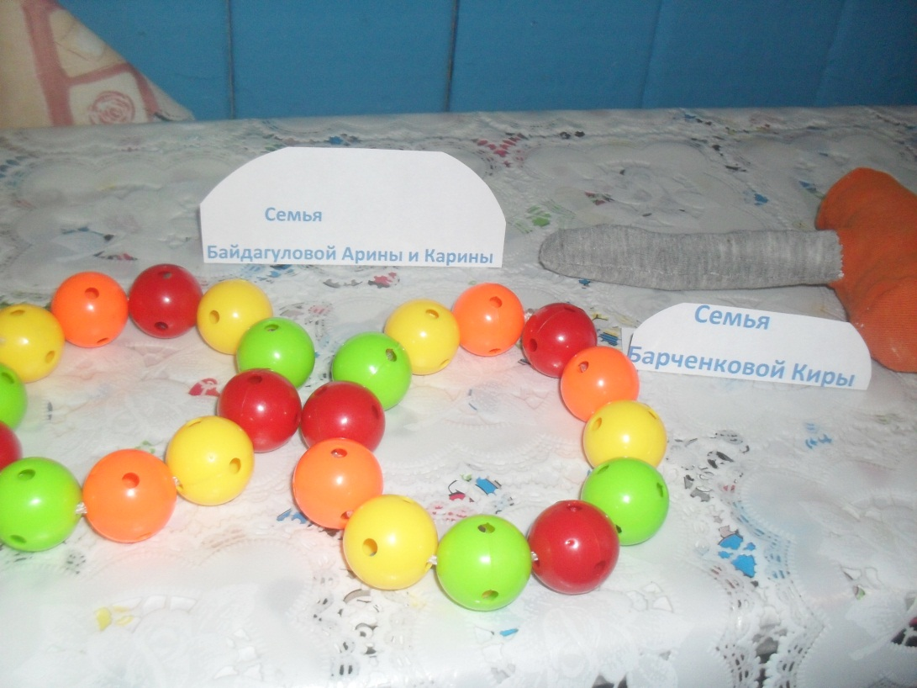
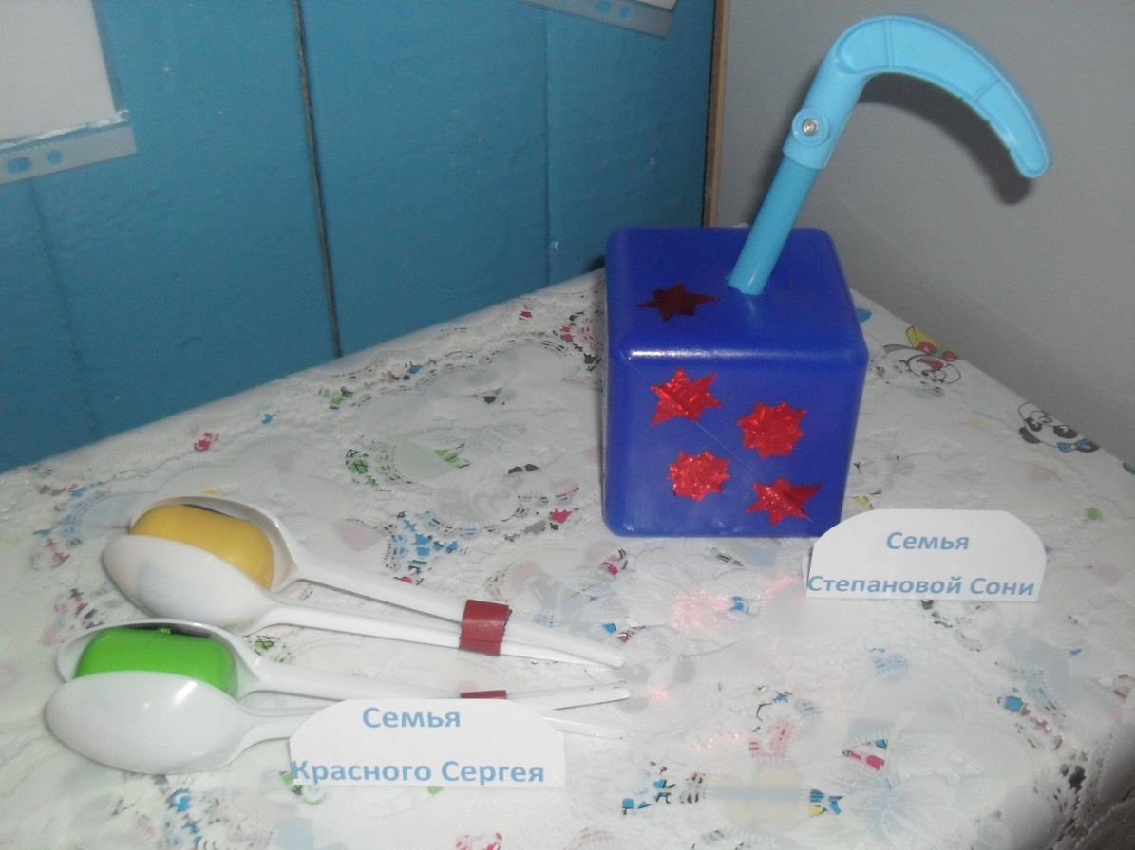

Slide 12
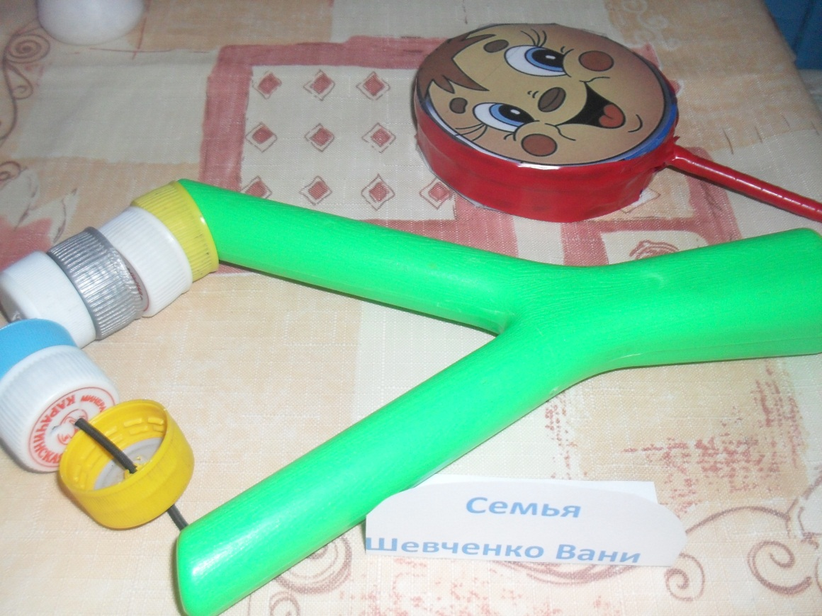
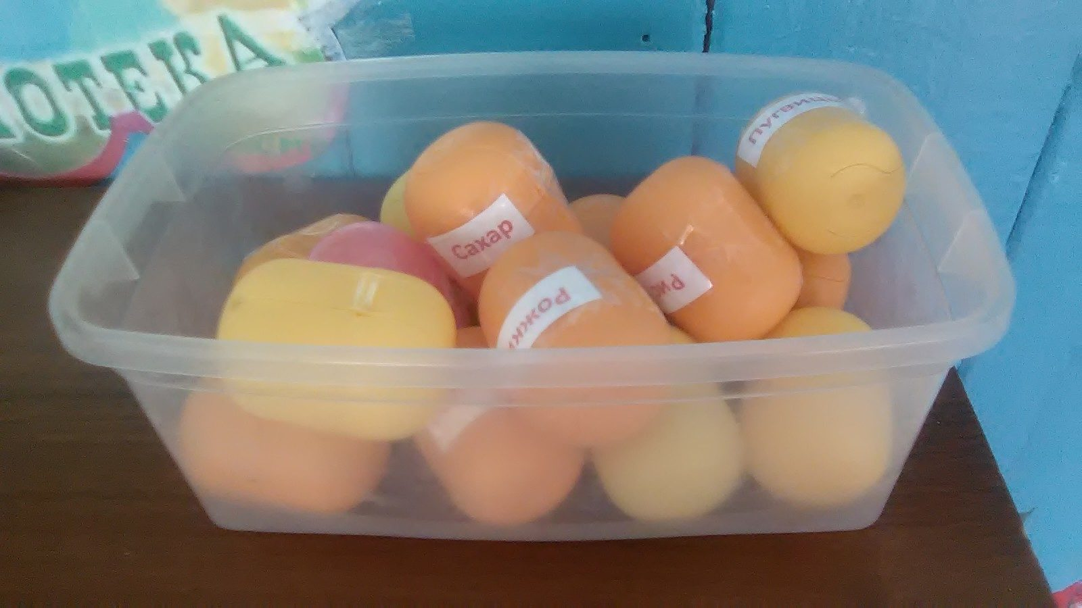

Slide 13
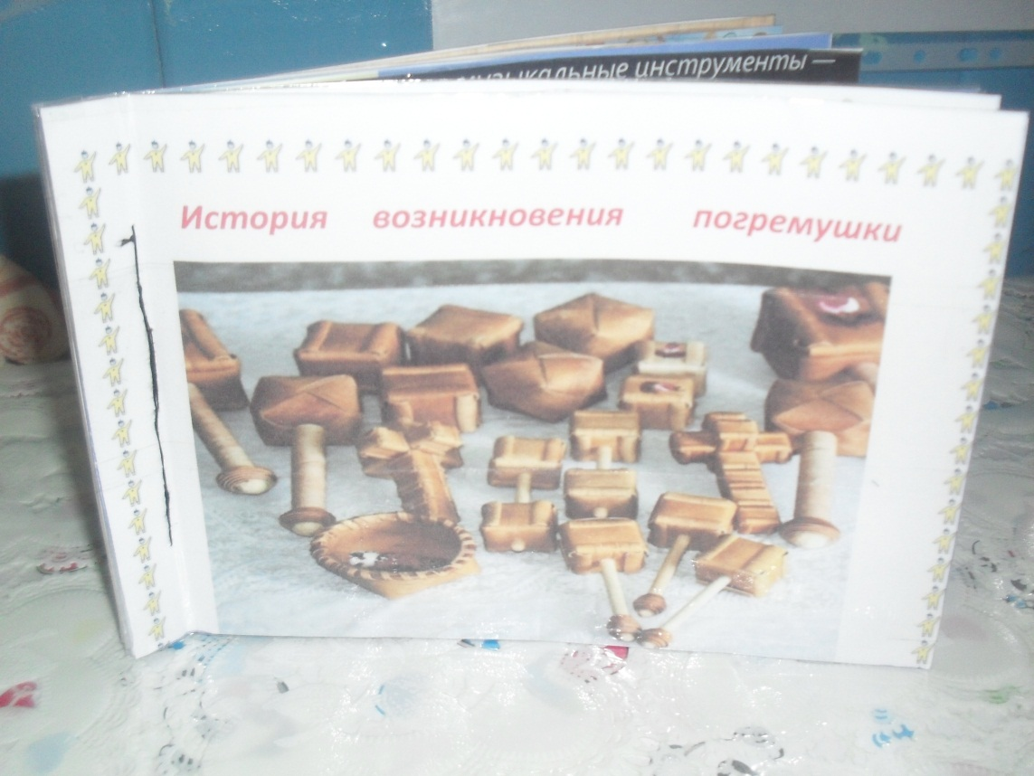
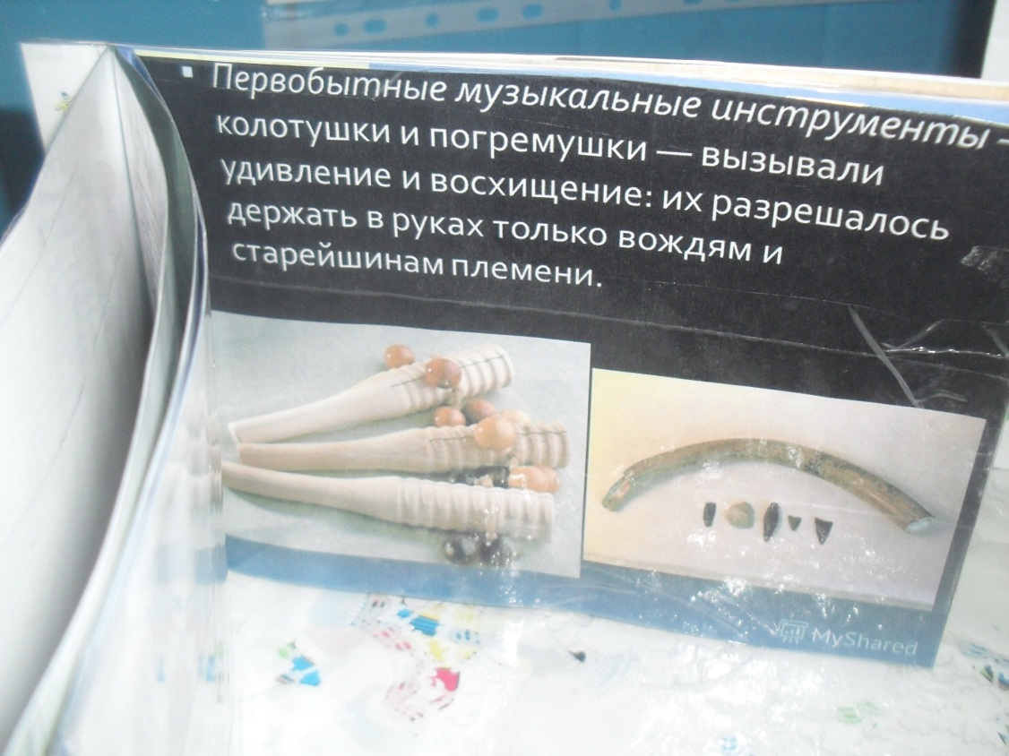
Создание родителями книжек об истории возникновения погремушек.
Семья Иванова Тимофея

Slide 14
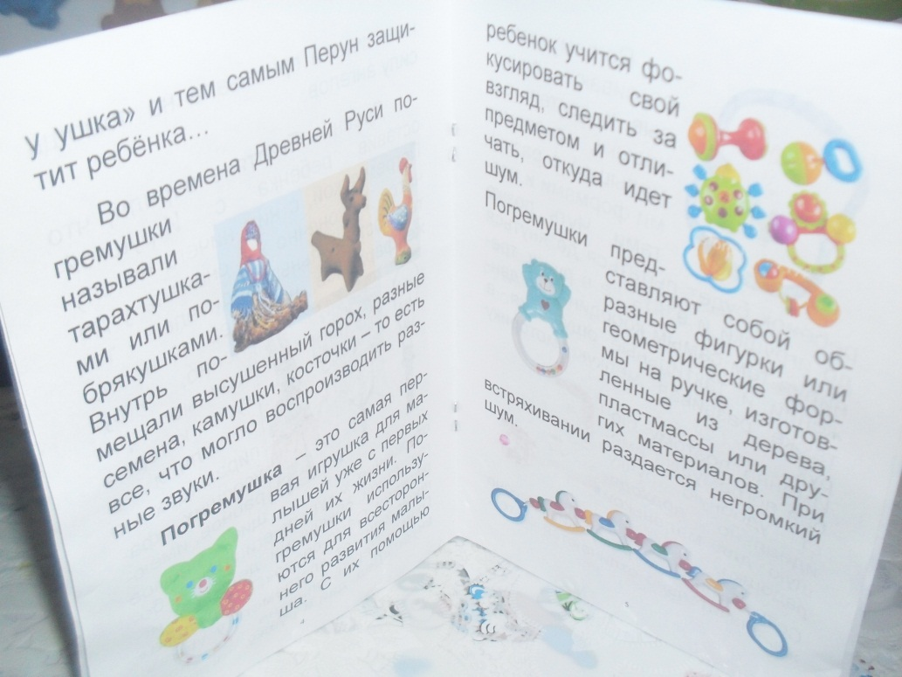
Семья Прохоровой Влады

Slide 15
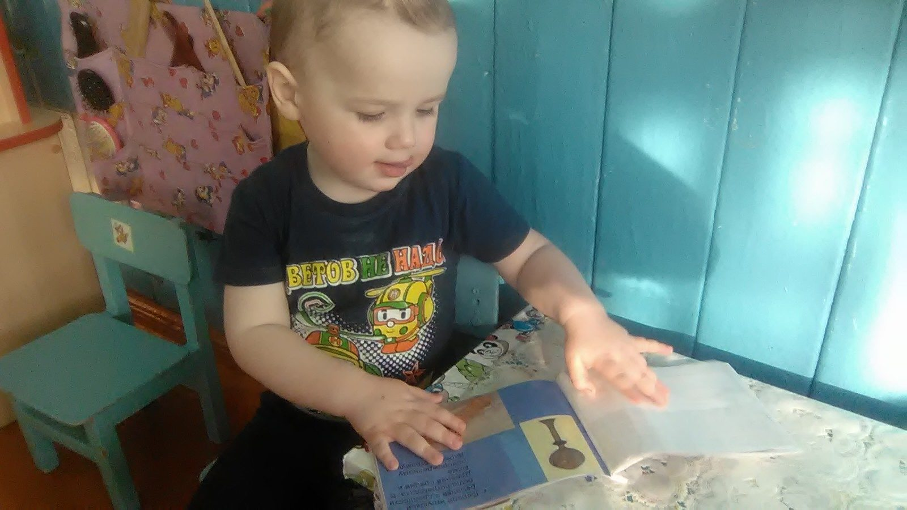
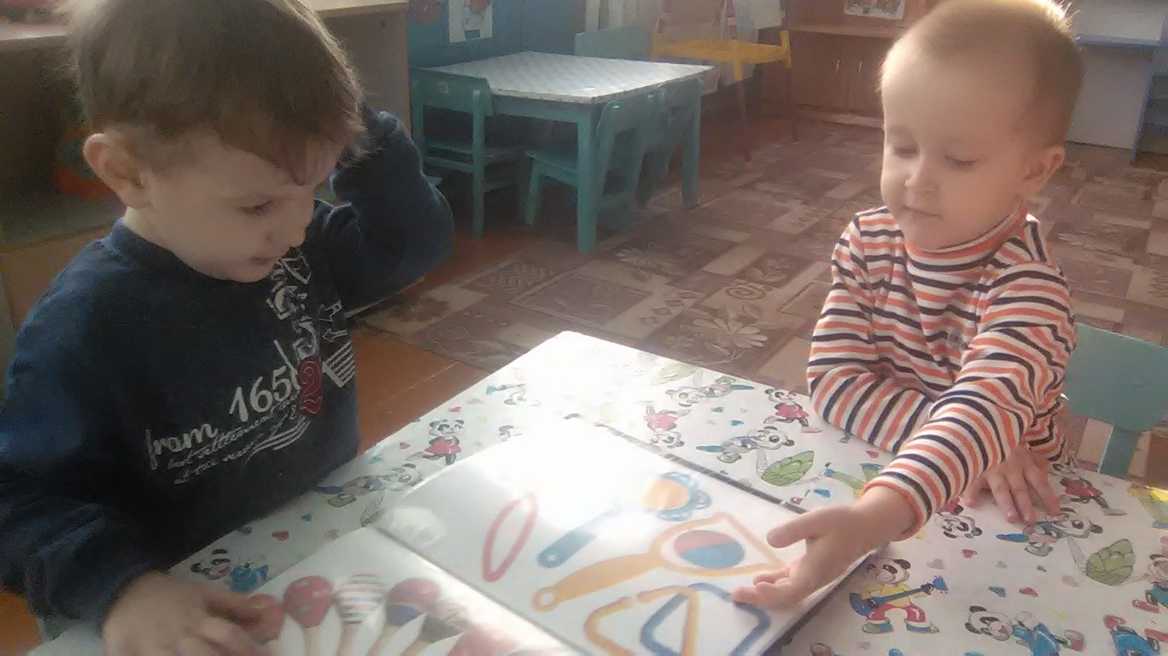

Slide 16
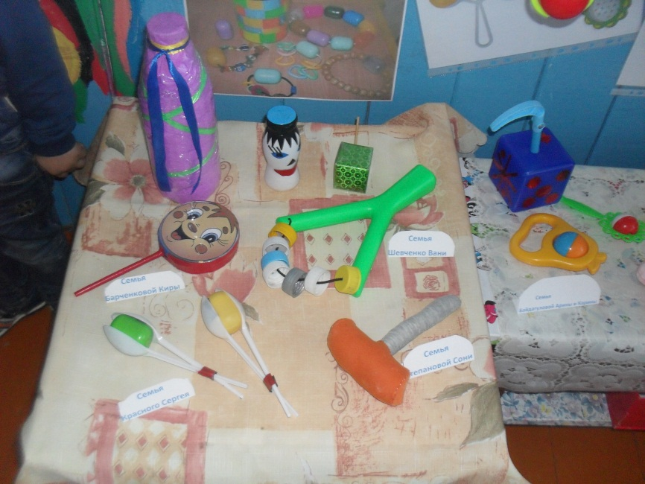
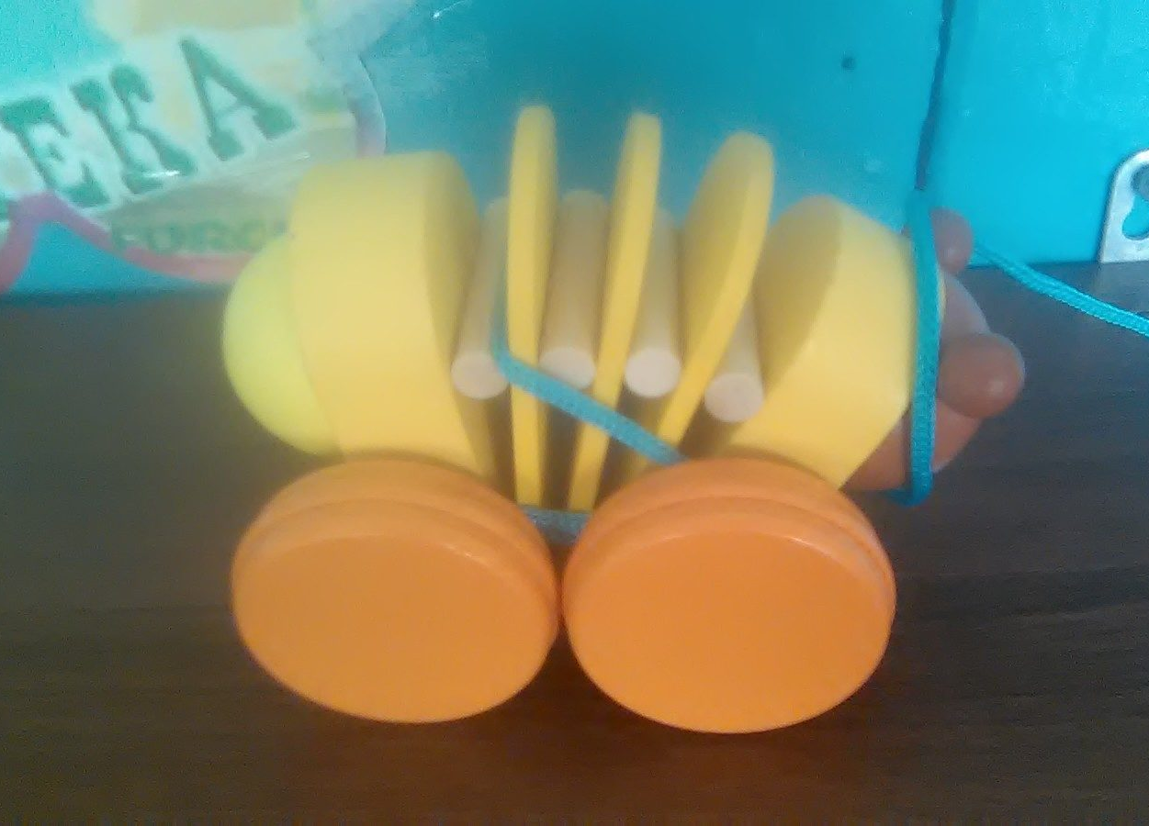
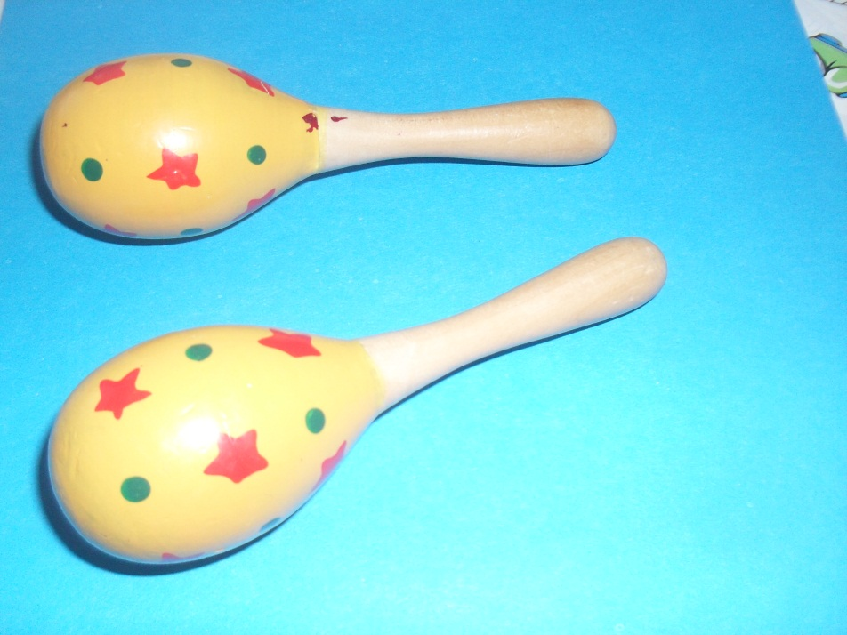
Виды игрушек: деревянные, пластмассовые, мягкие.
Семья Лаансоо Игоря

Slide 17
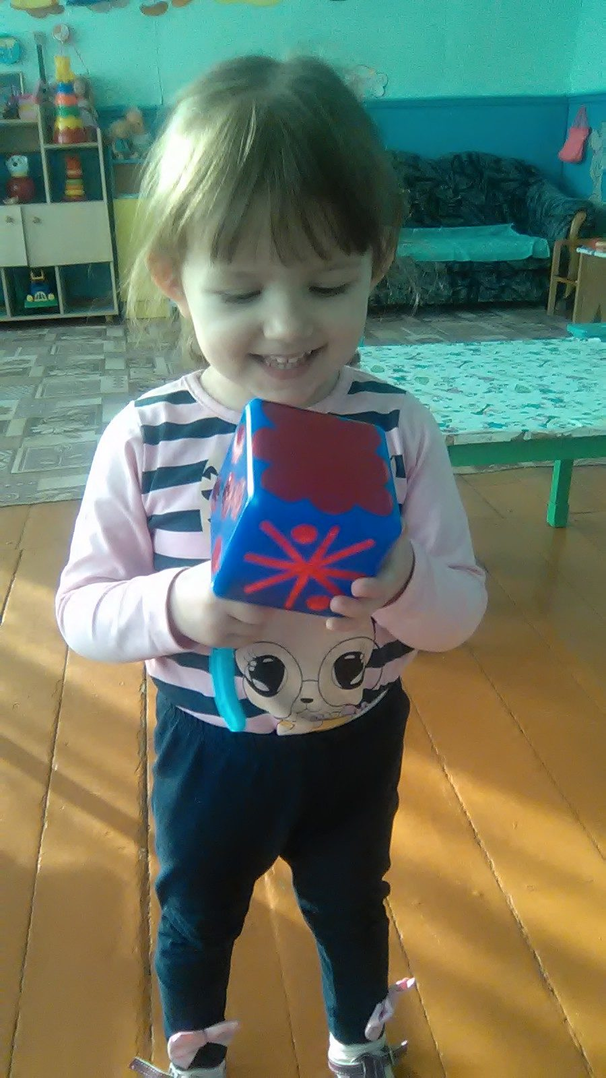
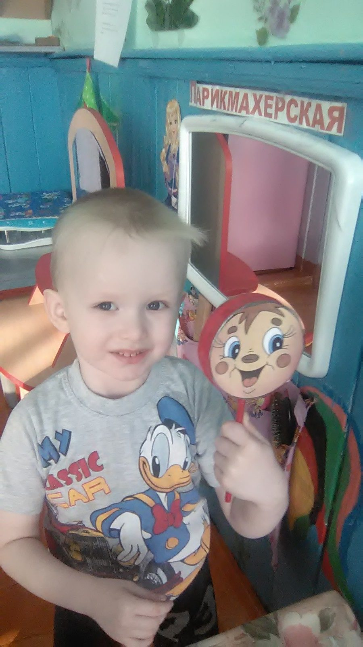
Семья Степановой Софьи
Семья Савченко Данила

Slide 18
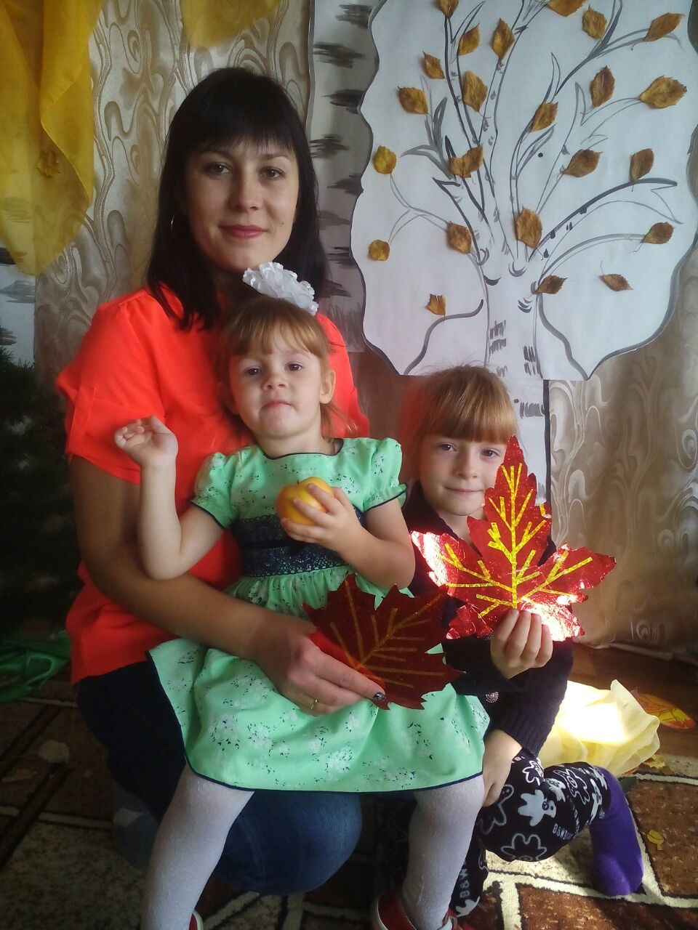
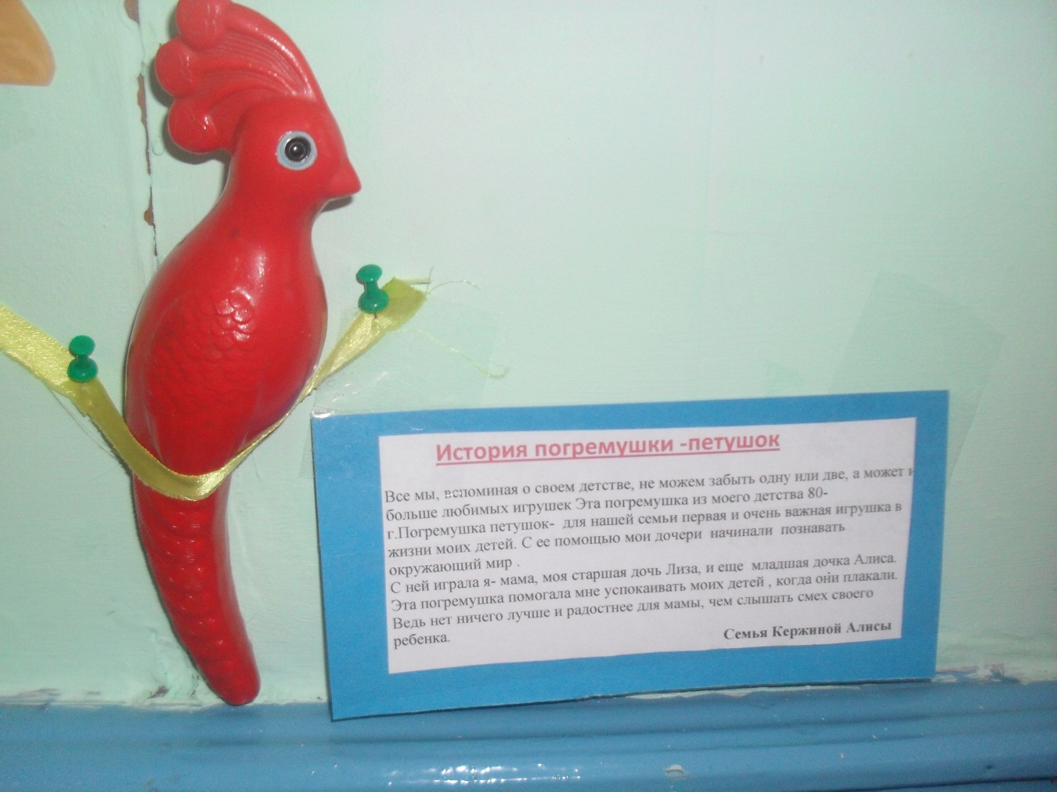
История погремушки семьи Кержиных.

Slide 19
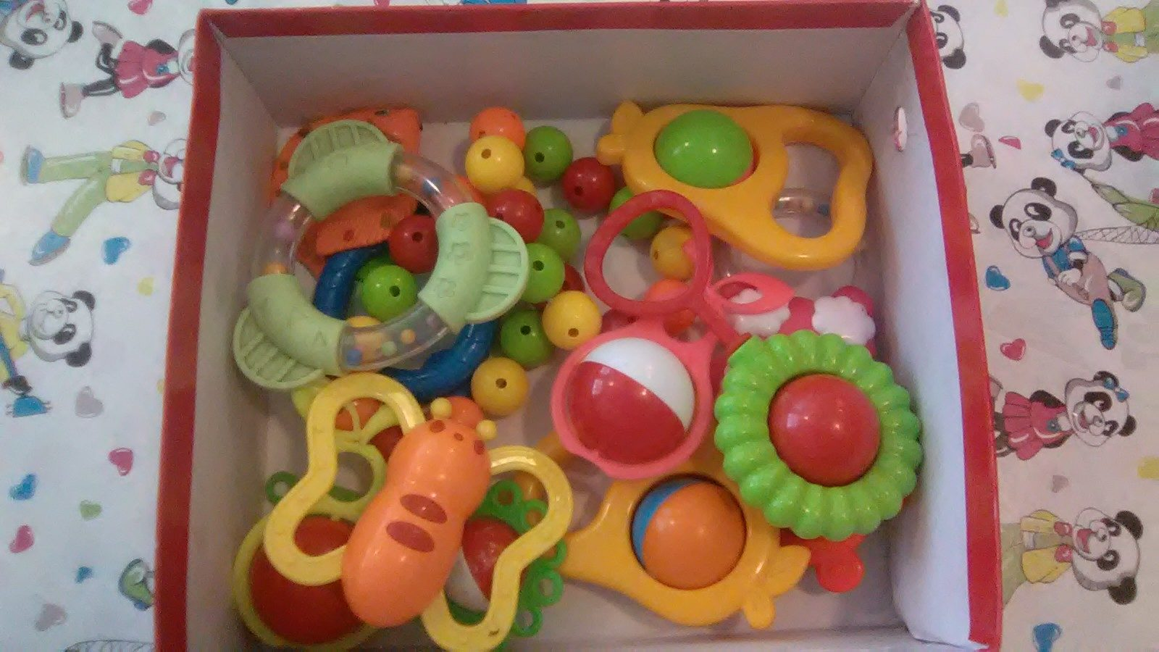
Современные погремушки.

Slide 20
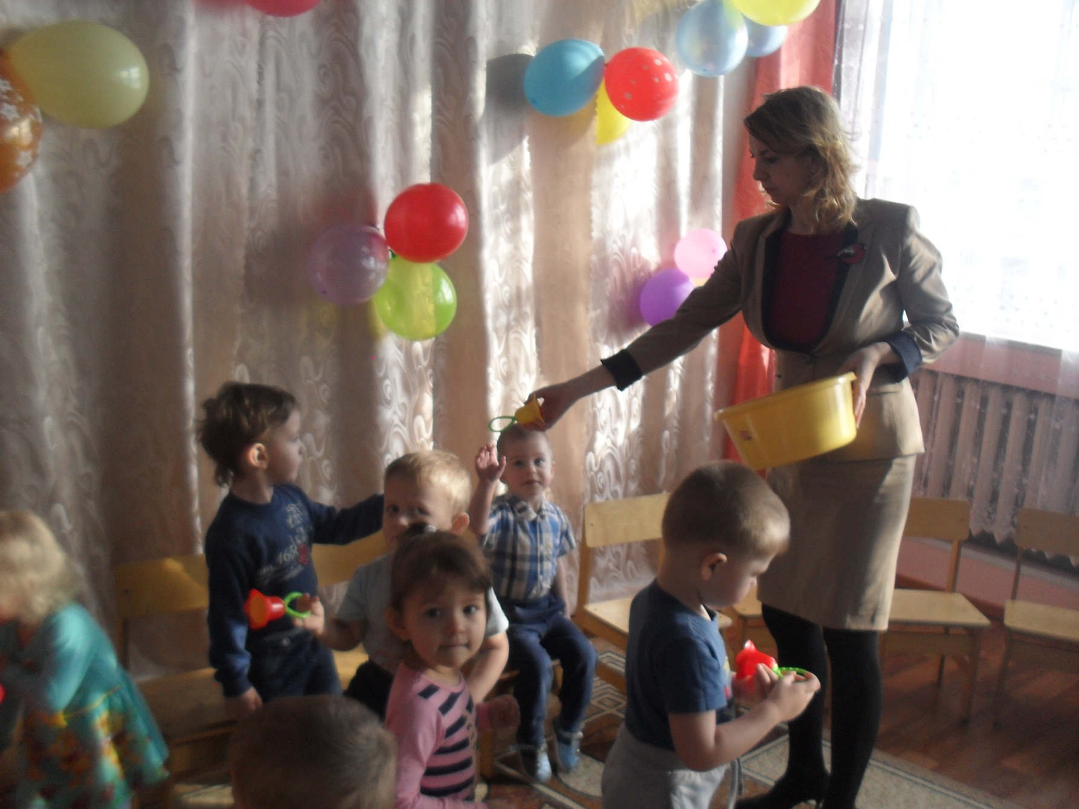
Музыкальное развлечение- «Погремушки - звонкие игрушки»

Slide 21
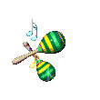
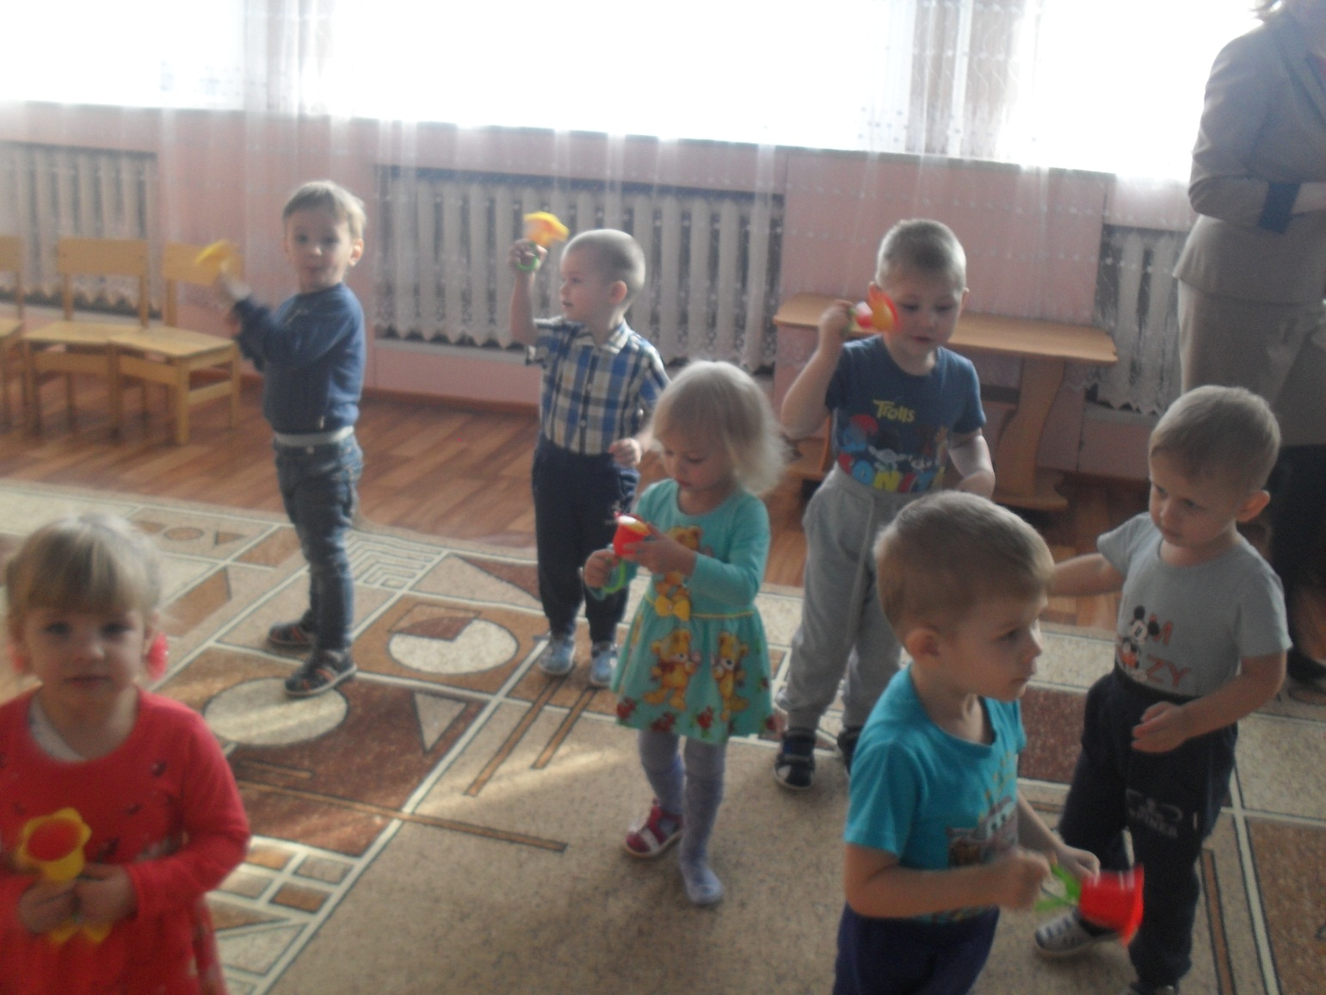
Пляска с погремушками.

Slide 22
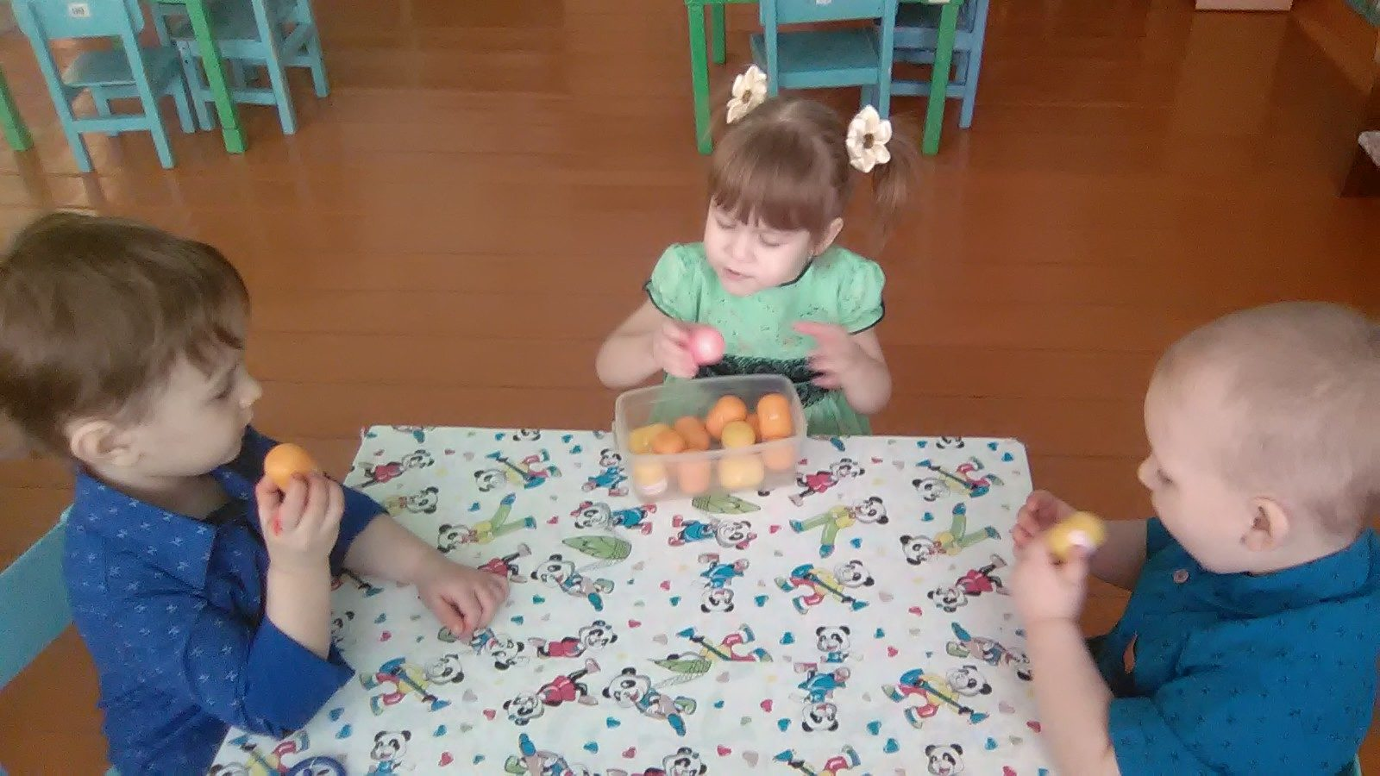
Дидактические игры:
«Звенит-не звенит», «Громче-тише», «Угадай, что звучит».
Цель: Развивать слуховое внимание детей.

Slide 23
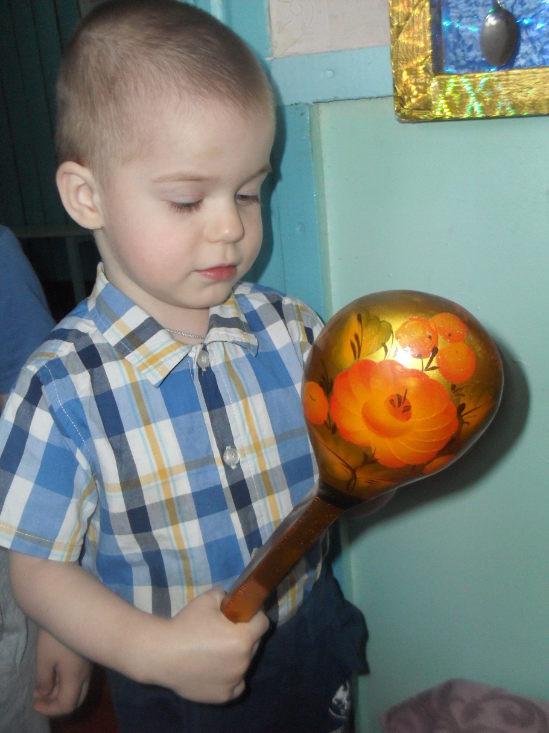
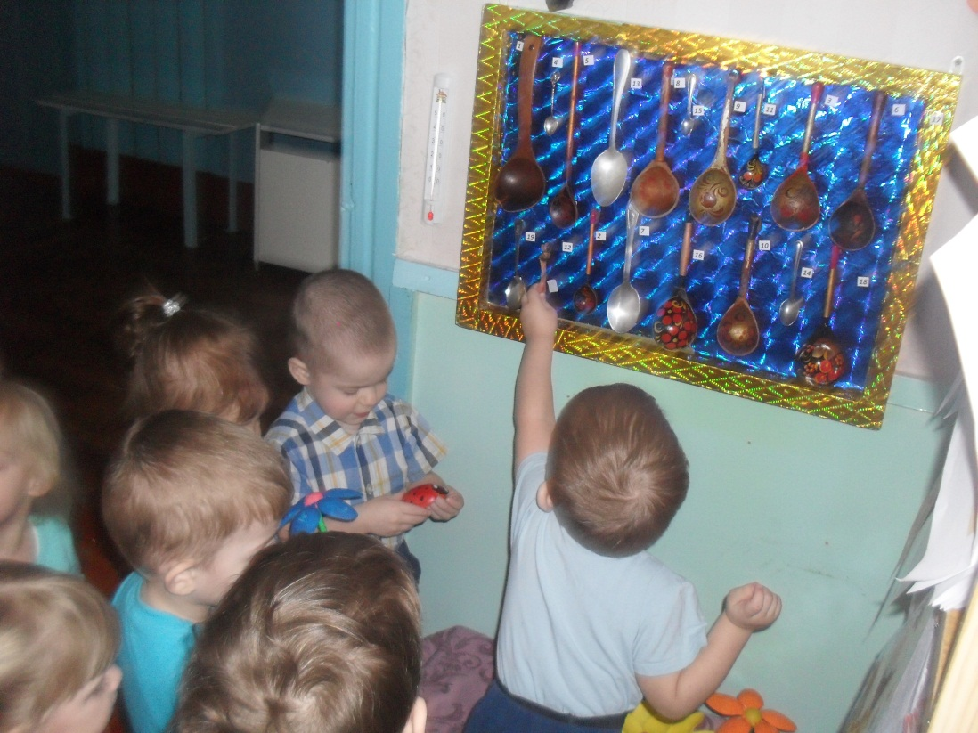
Посещение музея ложек - старшая группа.

Slide 24
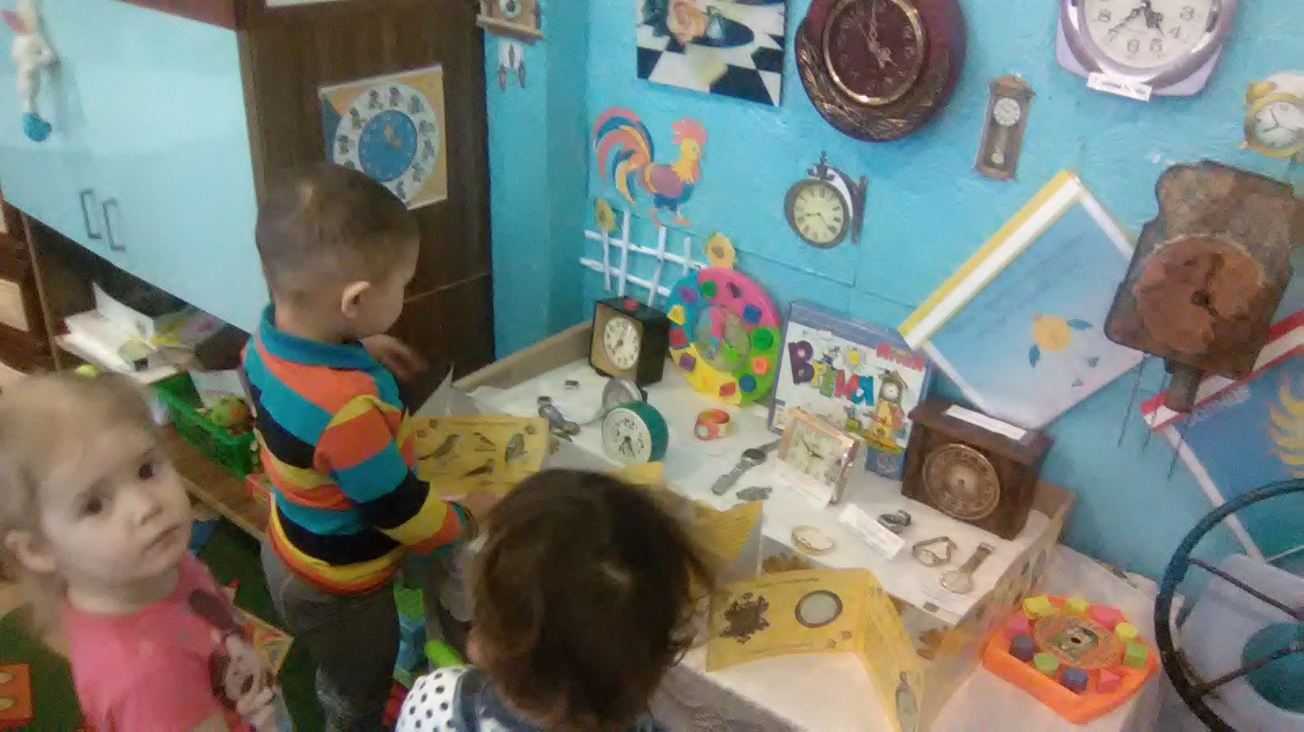
Посещение музея – часов (2 мл.гр)

Slide 25
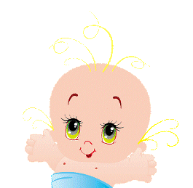
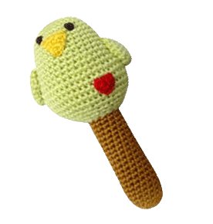
Спасибо за внимание!

